Slide 2
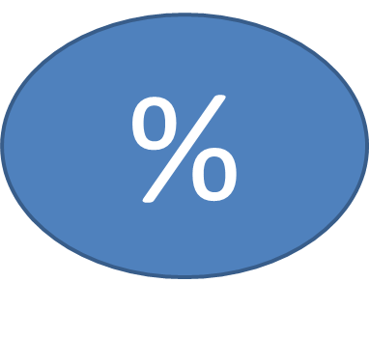
PROCENTA - trojčlenkou
Prezentace je zaměřená na procvičování slovních úloh na procenta řešených trojčlenkou.
Autor: Mgr. Věra Benáková, 2. ZŠ Dobříš

Slide 3
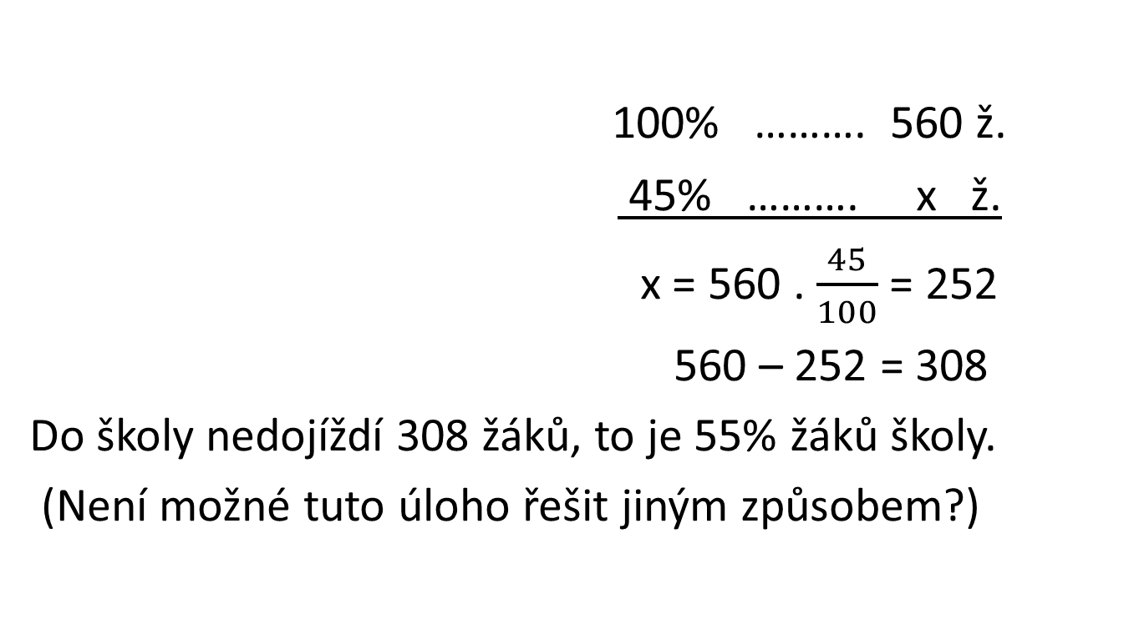
Základní školu navštěvuje 560 žáků. Dojíždí 45% žáků. Kolik žáků do školy nedojíždí? Kolik je to %?
100% ………. 560 ž.
45% ………. x ž.
x = 560 . $\frac{45}{100}$ = 252
560 – 252 = 308
Do školy nedojíždí 308 žáků, to je 55% žáků školy.
(Není možné tuto úloho řešit jiným způsobem?)

Slide 4

Po zlevnění o 20% stály hodiny 1920 Kč. Jaká byla jejich původní cena?
80% ………… 1920 Kč
100% ………... x Kč
x = 1920 . $\frac{100}{80}$ = 2400
x = 2400 Kč
Původní cena hodin byla 2400 Kč.

Slide 5
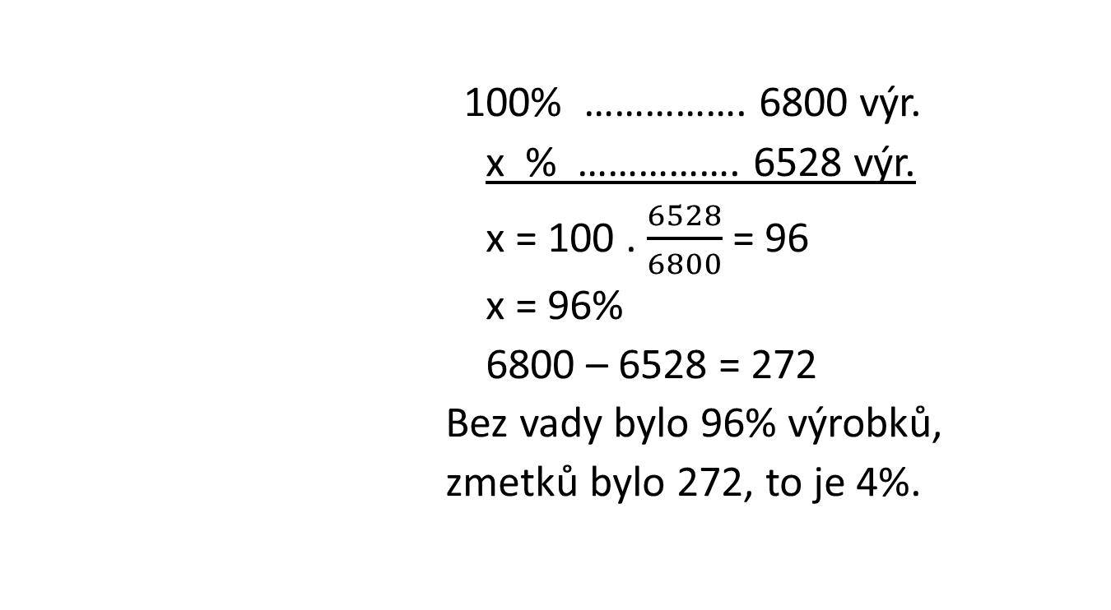
Z 6800 výrobků bylo 6528 výrobků bez vady. Kolik % výrobků bylo bez vady? Kolik bylo zmetků, kolik je to %?
100% ……………. 6800 výr.
x % ……………. 6528 výr.
x = 100 . $\frac{6528}{6800}$ = 96
x = 96%
6800 – 6528 = 272
Bez vady bylo 96% výrobků,
zmetků bylo 272, to je 4%.

Slide 6
Televizor má 7350 domácností, to je 98% domácností města. Kolik má město domácností?
Vypočítej a vyber správnou odpověď:
Město má
7600 domácností
7500 domácností
7550 domácností
7650 domácností

Slide 7
V jídelně vydali 68% z 450 uvařených obědů. Kolik obědů mají ještě vydat?
Vypočítej a vyber správnou odpověď:
Mají vydat ještě
324 obědů
144 obědů
306 obědů
128 obědů

Slide 8
Počítač byl zlevněn z 16 500 Kč na 13860 Kč. Kolik % činí sleva?
Vypočítej a vyber správnou odpověď:
Sleva činí
22%
92%
16%
84%

